Slide 1
Infections oculaires: messages clés
Audrey Giocanti, Lise Qu
Avicenne

Slide 2
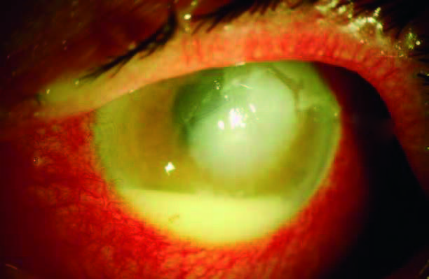
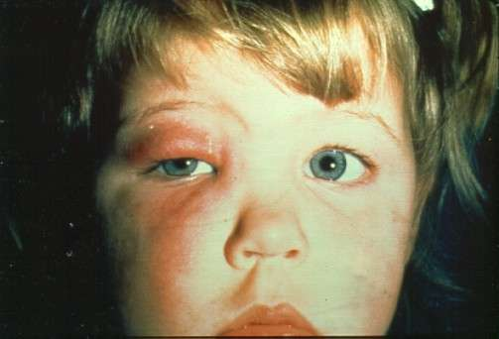
Signes d’alerte
Baisse d’acuité visuelle (BAV)
Hypopion
Infiltrat blancs cornéen
Douleur sous Lentilles
Œdème palpébral avec BAV, Diplopie, fièvre

Slide 3
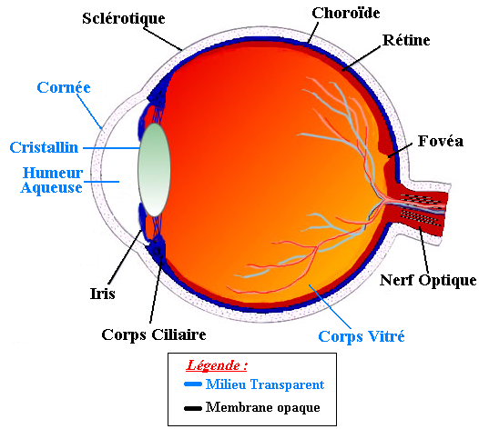
Plan
Blépharites infectieuses
Conjonctivites
Kératites
Endophtalmie
Cellulite orbitaire
Dacryocystite
Uvéites infectieuses
Rétinites virales

Slide 4
Kératite infectieuse Abcès de cornée
Bactérienne
Amibienne
Fongique
Viral

Slide 5
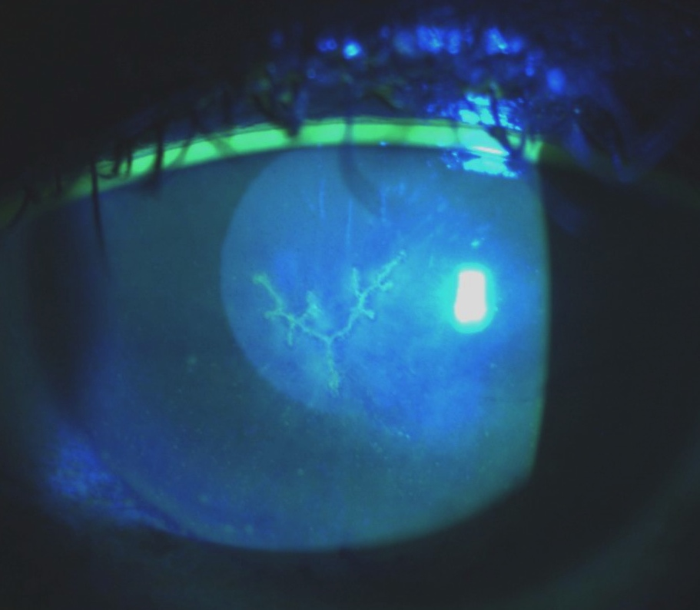
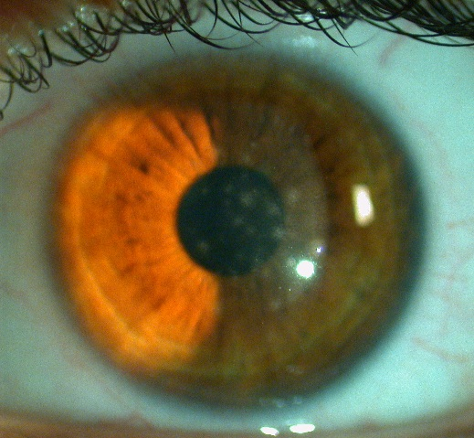
KERATITES
Clinique :
Signes fonctionnels :
Début brutal / Douleur / Photophobie / larmoiement / BAV
Signes physiques :
En LAF : Œil rouge, ulcère ou ponctuations fluo +/ - opacité cornéenne, (dépend des étiologies +++)
Uni ou bilatéral selon les étiologies
Terrain :
Port de lentilles de contact ?
Traumatisme oculaire / Corps étranger ?
Chirurgie oculaire ?
Antécédent récent de « conjonctivite » ?
Antécédent d’herpes oculaire ?
Immunodépression ?
Paralysie faciale ?

Slide 6
ABCES DE CORNEE
Bactérien
Fongique
Amibien
- Rarissime en France
- Traumatisme végétal +++
- Collyres corticoïdes au long cours
- Immunodépression
- Début insidieux
- Rare
- Lentilles de contact
(mauvaise hygiène/ eau
du robinet, baignade en piscine, boîtiers sales)
Débute par une kératite superficielle
Douleurs +++
Acanthamoeba
- Porteur de LC
- Sécrétions +++
- Début brutal
CGP : 75% (Staph, strepto)
BGN : 20% (Pyo)
Filamenteux :
Aspergillus/ fusarium
Levures :
candida

Slide 7
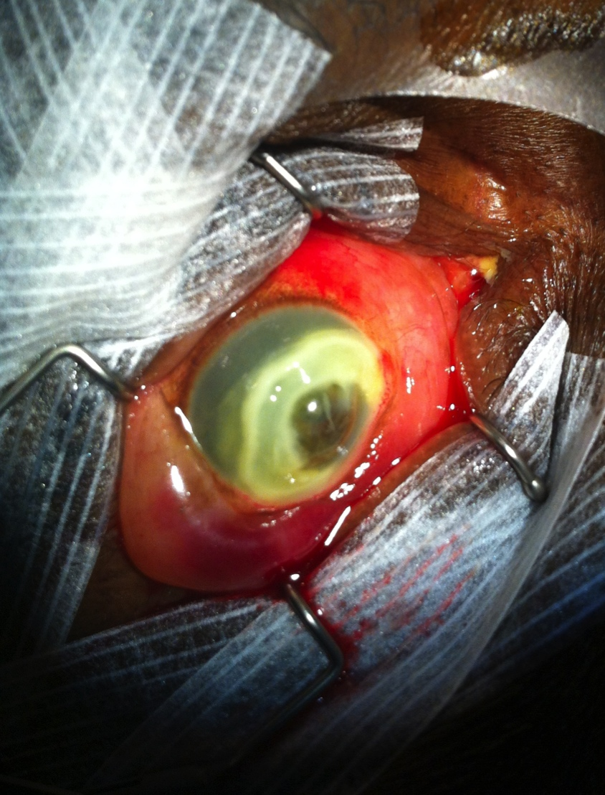
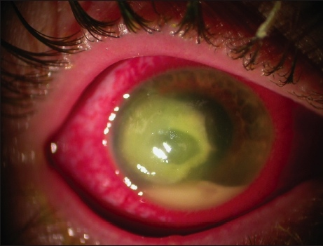
Abcès bactérien sous lentilles
Abcès à pyocyanique avec perforation chez un immunodéprimé

Slide 8
ABCES DE CORNEE
Conduite à tenir
Urgence ophtalmologique !!!
Prélèvements :
Cornée + lentilles + boîtier des lentilles :
bactério / myco / recherche d’amibes / virologie
PAS DE PCA
Traitement en fonction de la sévérité :
Règle 1-2-3 :
- 1+ de tyndall
- Et / ou > 2 mm de diamètre
- Et /ou < 3mm du centre
Hospitalisation
Collyres horaires ATB fortifiés
(Ticarcilline/amikacine/vancomycine)
Sinon, en fonction du tableau : bithérapie à large spectre en collyre
Tobramycine + Ciprofloxacine
TTT anti-amibien et antifongique probabiliste en fonction des cas.
Dans TS les cas : ARRET DES LENTILLES / Collyres cicatrisants/ Collyres cycloplégiques

Slide 9
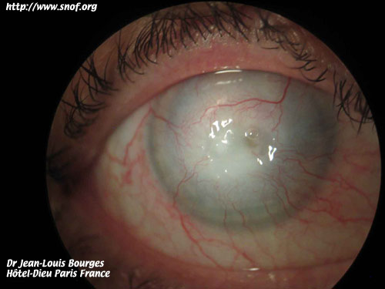
Kératite AMIBIENNE
Prélèvements spécifiques+++
Scrapping de la couche de l’épithélium malade
Coloration Giensa ou Wright ou technique PCR
Evolution : perforation (en 72H)
Traitement: maximal d’emblé, associer 2 principes actifs différents: Collyres horaire 2 jrs puis décroissance
Plusieurs mois (6-12 mois)
Agent cathionique | Diamidines aromatiques | autres
Chlorexidine 0,02% | Brolène | Amino-glycoside
PHMB 0,02% | Hexamidine (Désomédine) | Imidazolé

Slide 10
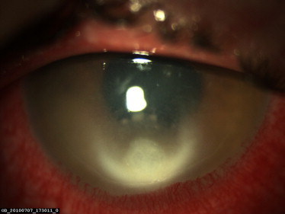
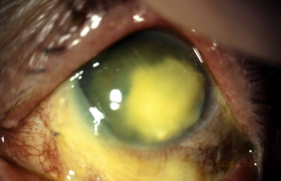
Kératite FONGIQUE: clinique
Y penser devant tout abcès résistant aux ATB: infiltrat peut ressembler à un abcès bactérien, Peu douloureux
Champignons
Filamenteux (75%): Fusarium, Aspergillus
Levure (25%): Candida
Facteurs de risques
Traumatisme cornéen végétal (filamenteux)
Corticothérapie locale ou général
Lentilles de contacts (levure ou filamenteux)
Immunodépression
Prélèvement cornéen: frottis (Culture : sang, Sabouraud)
Traitement : pas d’antifongique topique commercialisé
Collyre renforcé: Amphotéricine B 0,15% goutte,
Fluconazole, Voriconazole collyre
Traitement per os: Voriconazole , Fluoconazole
Traitement local long 12 mois.
CONTRE INDICATION de la CORTICOTHERAPIE+++
pendant au moins 1 an

Slide 11
KERATITE
FDR: porteur de lentilles+++ , lésions de l’épithélium
BAV, oeil rouge/douloureux
Cs ophtalmo rapide
Traitement initié par l’ophtalmologiste+++
Si abcès: traitement local long
Pronostic visuel variable selon gravité

Slide 12
ENDOPHTALMIE
Post-chirurgie ou IVT
Endogène

Slide 13
ENDOPHTALMIE
Endophtalmies
EXOGENES
Pénétration des microorganismes à partir d’une porte d’entrée oculaire
Postopératoire : Incidence : 0,05 à 0,1% (flore conjonctivale +++)
Après Traumatisme perforant :
Sans CEIO : 5,2%
Avec CEIO : 10%.
Toute inflammation oculaire postopératoire doit être considérée comme une endophtalmie jusqu’à preuve du contraire.
Bactériologie :
- CGP : 75% des cas : Staph coag neg, Streptococcus.
- BGP : 20% des cas Propioniacterium Acnes
- BGN : rare

Slide 14
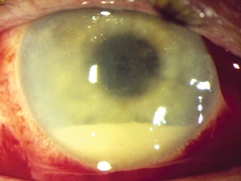
ENDOPHTALMIE
Endophtalmies
Clinique :
Terrain : Antécédent récent de chirurgie (y compris injection intra-vitréenne) ou de traumatisme oculaire.
Signes fonctionnels : Œil rouge, douloureux, BAV
Signes physiques : Oedème palpébral, sécrétions, cercle périkératique, Tyndall +++ avec Hypopion, oedème cornéen
FO : Hyalite +++

Slide 15
ENDOPHTALMIE
Endophtalmies
ENDOGENE
Infection intraoculaire issue d’une dissémination bactérienne systémique à partir d’un foyer extra-oculaire, par l’intermédiaire des vx rétiniens ou choroïdiens.
Rare : 2à 10% de toutes les endophtalmies.
Terrain :
Facteurs de risque :
Immunodépression « au sens large »,
Toxicomanie intraveineuse.
Infections systémiques avec septicémie.
Bactério :
CGP : Staph aureus +++, pneumocoques (aspléniques)
tous les germes sont possibles
Endophtalmies fongiques : candida +++ (toxico IV)

Slide 16
ENDOPHTALMIE
Endophtalmies
Prise en charge :
URGENCE OPHTALMOLOGIQUE :
Hospitalisation
Au bloc en urgence :
Ponction de chambre antérieure ou de vitré (après avoir éliminé un DR) avec examen bactériologique (+/- myco selon contexte)
Endophtalmie exogène
Endophtalmie endogène
Injection intra-vitréenne
Ceftazidime + vancomycine
Selon contexte
ATB IV probabiliste
Imipénème + levofloxacine
Selon contexte
Collyres antibio-corticoïde
Collyres Mydriatiques
Antalgiques
Traitement local :

Slide 17
Take home message Endophtalmie
Dans le doute:
examen ophtalmologique en urgence+++
FO devant toute fongémie.
Il vaut mieux injecter IVT trop que pas assez…
Pronostic : mauvais (BAV définitive)

Slide 18
Uvéite infectieuses
Uvéite antérieurs
Uvéite intermédiaire
Uvéite postérieure

Slide 19
Etiologies des UAA
Inflammatoires
Spondylarthropathie, HLAB27
Crohn, RCH
Sarcoïdose
Bechet
Arthrite juvénile
Fuchs
Infectieuses
Virale
Syphilis
Hypersensibilité au BK
Idiopathique (50% des cas)
→ Interrogatoire et bilan standard +++

Slide 20
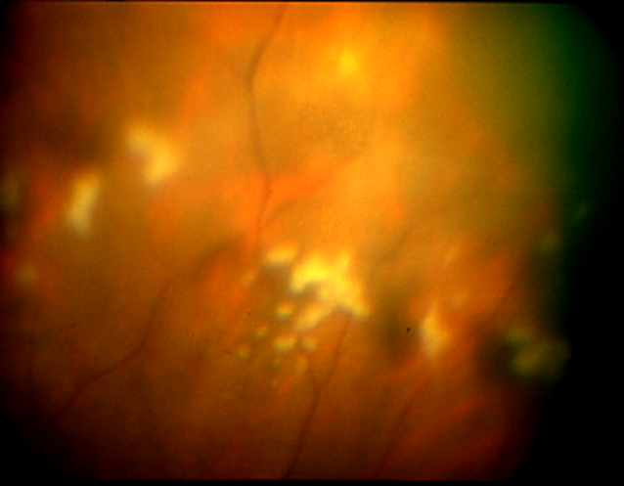
Uvéite intermédiaire
Atteinte vitréenne
Hyalite, œuf de fourmis, snowballs, banquise
Vascularite périphériques
Complications: œdème papillaire ou maculaire
Etiologies
Sarcoïdose
SEP
Lyme
BK
Idiopathique

Slide 21
Uvéite postérieure
Peuvent être associée à une UAA
FO
Foyers rétiniens/ choroïdiens: taches blanches, vascularites, hémorragies
Œdème: papille, macula, rétine
Etiologies Infectieuses
Parasite: Toxoplasmose+++, toxocarose
Virale: HSV, VZV, CMV
Bactérienne: Syphilis, BK, Lyme, bartonellose, rickettsiose
Fungique: Candidose, aspergillose

Slide 22
Toxoplasmose oculaire
Notes:
Foyer rétinochoroidien toxo maculaire avec hyalite, OP,

Slide 23
RETINITE nécrosante aigue (ARN syndrome)
Immunocompétent (HSV, VZV) ou immunodéprimé
ATCD de zona souvent associé
Clinique:
Unilatéral/ bilatéralisation secondaire 30% HSV, 70% si VZV
Hyalite+ foyers de rétinites blancs+ vascularite avec des hémorragies+ œdème papillaire
Extension vers le pôle postérieur
risque de décollement de rétine

Slide 24
Prise en charge
En urgence
Examens complémentaires ne doivent pas retarder la PEC: rechercher une méningoencéphalite , VIH etc…
PCA: coefficient de charge + PCR virale
Aciclovir iv 10mg/kg/8h.
Si VZV: Foscarnet +ganciclovir iv
IVT de ganciclovir si menace visuelle ou monophtalme
Bolus solumédrol dès contrôle de l’infection
Pronostic: mauvais (30% des patients ont une AV> 5/10e)

Slide 25
Rétinite à CMV chez le VIH
En nette diminution depuis l’aire des antirétroviraux (ARV)
Survient: CD4< 50/mm³
Asymptomatique++

Slide 26
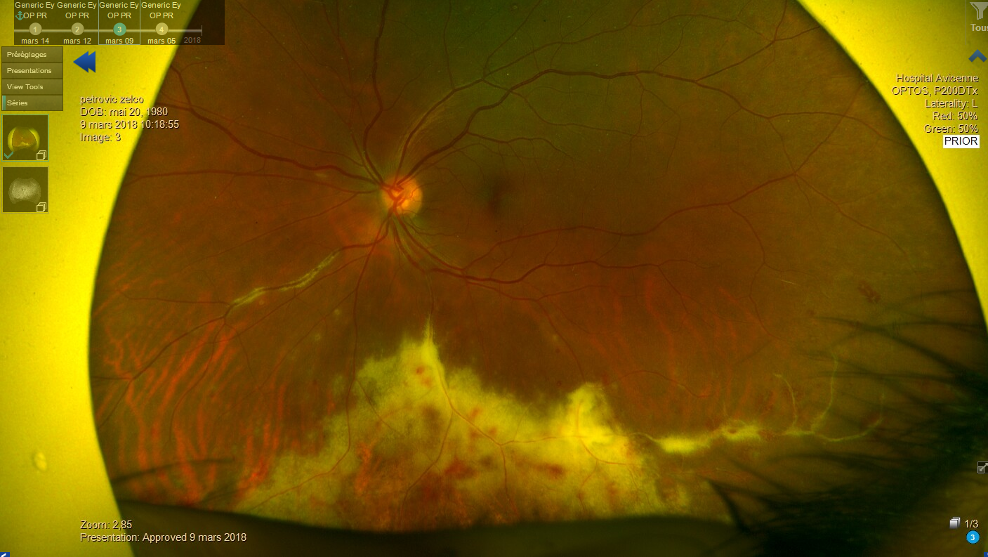
Notes:
Rétinite virale CMV

Slide 27
TAKE HOME MESSAGES
Kératite infectieuse: douleur intense, photophobie, œil rouge (lentilles): Cs OPH en urgence, HSV ou abcès (infiltrat visible à l’œil nu) : urgence +++
Endophtalmie: toute douleur/ œil rouge et BAV en post-opératoire OPH: urgence +++
Rétinite virale: (tableau UAA+ foyer rétinien de nécrose) HSV/VZV+++(CMV plus rare) urgence +++
JAMAIS DE CORTICOIDES LOCAUX SANS EXAMEN OPH

